Slide 1
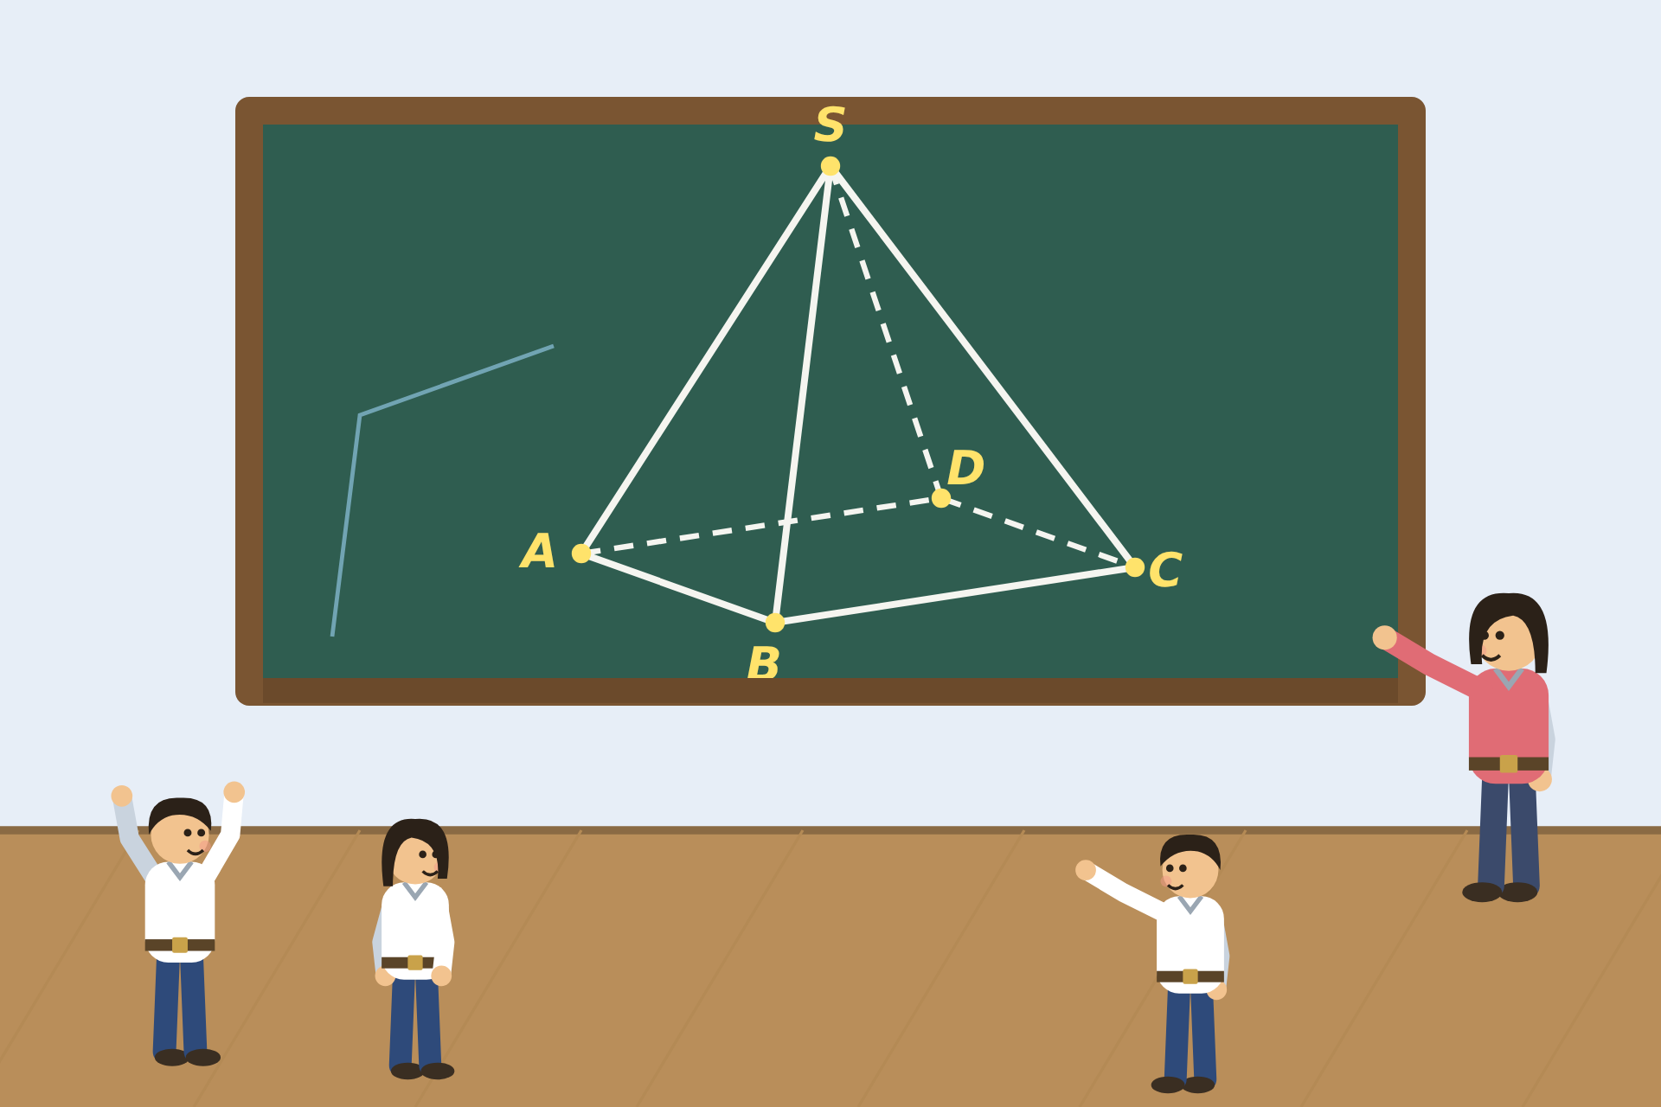
TOÁN 11 · KẾT NỐI TRI THỨC
CHƯƠNG IV · QUAN HỆ SONG SONG TRONG KHÔNG GIAN
Bài 10
ĐƯỜNG THẲNG VÀ MẶT PHẲNG TRONG KHÔNG GIAN
Mặt phẳng · Các tính chất thừa nhận · Cách xác định mặt phẳng · Hình chóp và hình tứ diện
Notes:
Giới thiệu chương IV: từ bài này, chúng ta bước sang hình học không gian – nghiên cứu các hình không nằm hoàn toàn trong một mặt phẳng. Bài 10 là bài nền tảng: làm quen với mặt phẳng, các tính chất thừa nhận và hai hình quan trọng nhất là hình chóp, hình tứ diện.

Slide 2
MỞ ĐẦU
Mục tiêu bài học
Nhận biết mặt phẳng, quan hệ điểm thuộc / không thuộc mặt phẳng; biết vẽ hình biểu diễn của hình không gian.
Phát biểu và vận dụng được 6 tính chất thừa nhận của hình học không gian.
Biết 3 cách xác định một mặt phẳng.
Tìm được giao tuyến của hai mặt phẳng, giao điểm của đường thẳng và mặt phẳng; chứng minh ba điểm thẳng hàng.
Nhận biết hình chóp, hình tứ diện và các yếu tố của chúng.
Vận dụng giải thích các hiện tượng thực tiễn (chân máy ảnh, bàn bị kênh, cánh cửa…).
Khái niệm mở đầu
Mặt phẳng, điểm thuộc mặt phẳng, hình biểu diễn
1
2
Các tính chất thừa nhận
Sáu tính chất làm nền móng cho hình học không gian
3
Cách xác định mặt phẳng
Giao tuyến, giao điểm, ba điểm thẳng hàng
4
Hình chóp và hình tứ diện
Định nghĩa, các yếu tố, cách gọi tên
Toán 11 – Kết nối tri thức · Chương IV · Bài 10: Đường thẳng và mặt phẳng trong không gian
2
Notes:
Nêu mục tiêu và 4 nội dung chính. Nhấn mạnh: hình học không gian cần trí tưởng tượng – các em nên tự vẽ hình theo từng bước cùng thầy/cô.

Slide 3
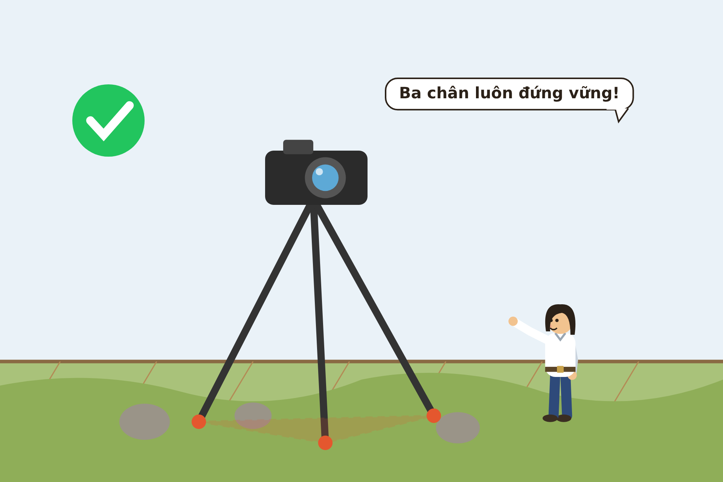
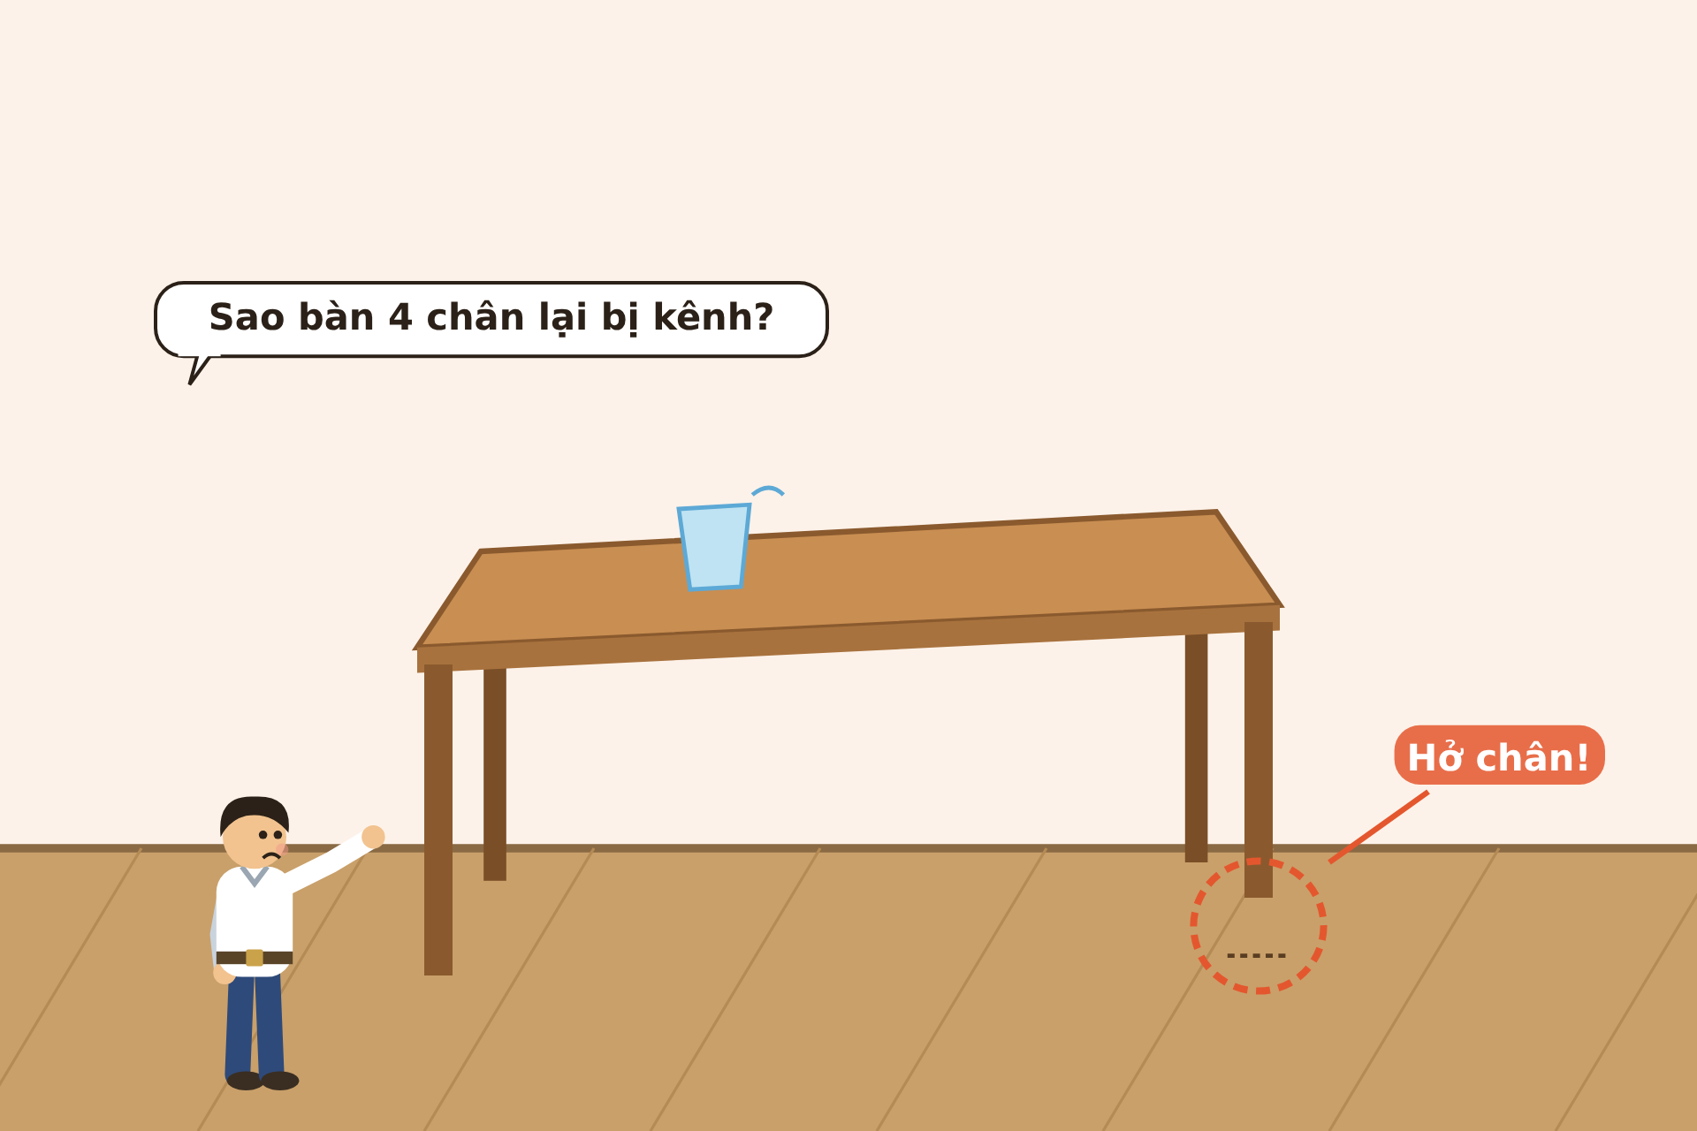
KHỞI ĐỘNG
Vì sao chân máy ảnh có 3 chân?
▲ Giá ba chân luôn đứng vững, kể cả trên nền gồ ghề
▲ Chiếc bàn bốn chân đôi khi bị kênh, hở một chân
Câu hỏi: Vì sao giá ba chân luôn đứng vững, còn bàn bốn chân lại có thể bị kênh? Câu trả lời nằm trong các tính chất thừa nhận của bài học hôm nay!
Toán 11 – Kết nối tri thức · Chương IV · Bài 10: Đường thẳng và mặt phẳng trong không gian
3
Notes:
Cho học sinh dự đoán, ghi lại các ý kiến lên bảng. Không chốt đáp án ngay – sẽ giải thích ở slide 13 sau khi học tính chất 2 và 4.

Slide 4
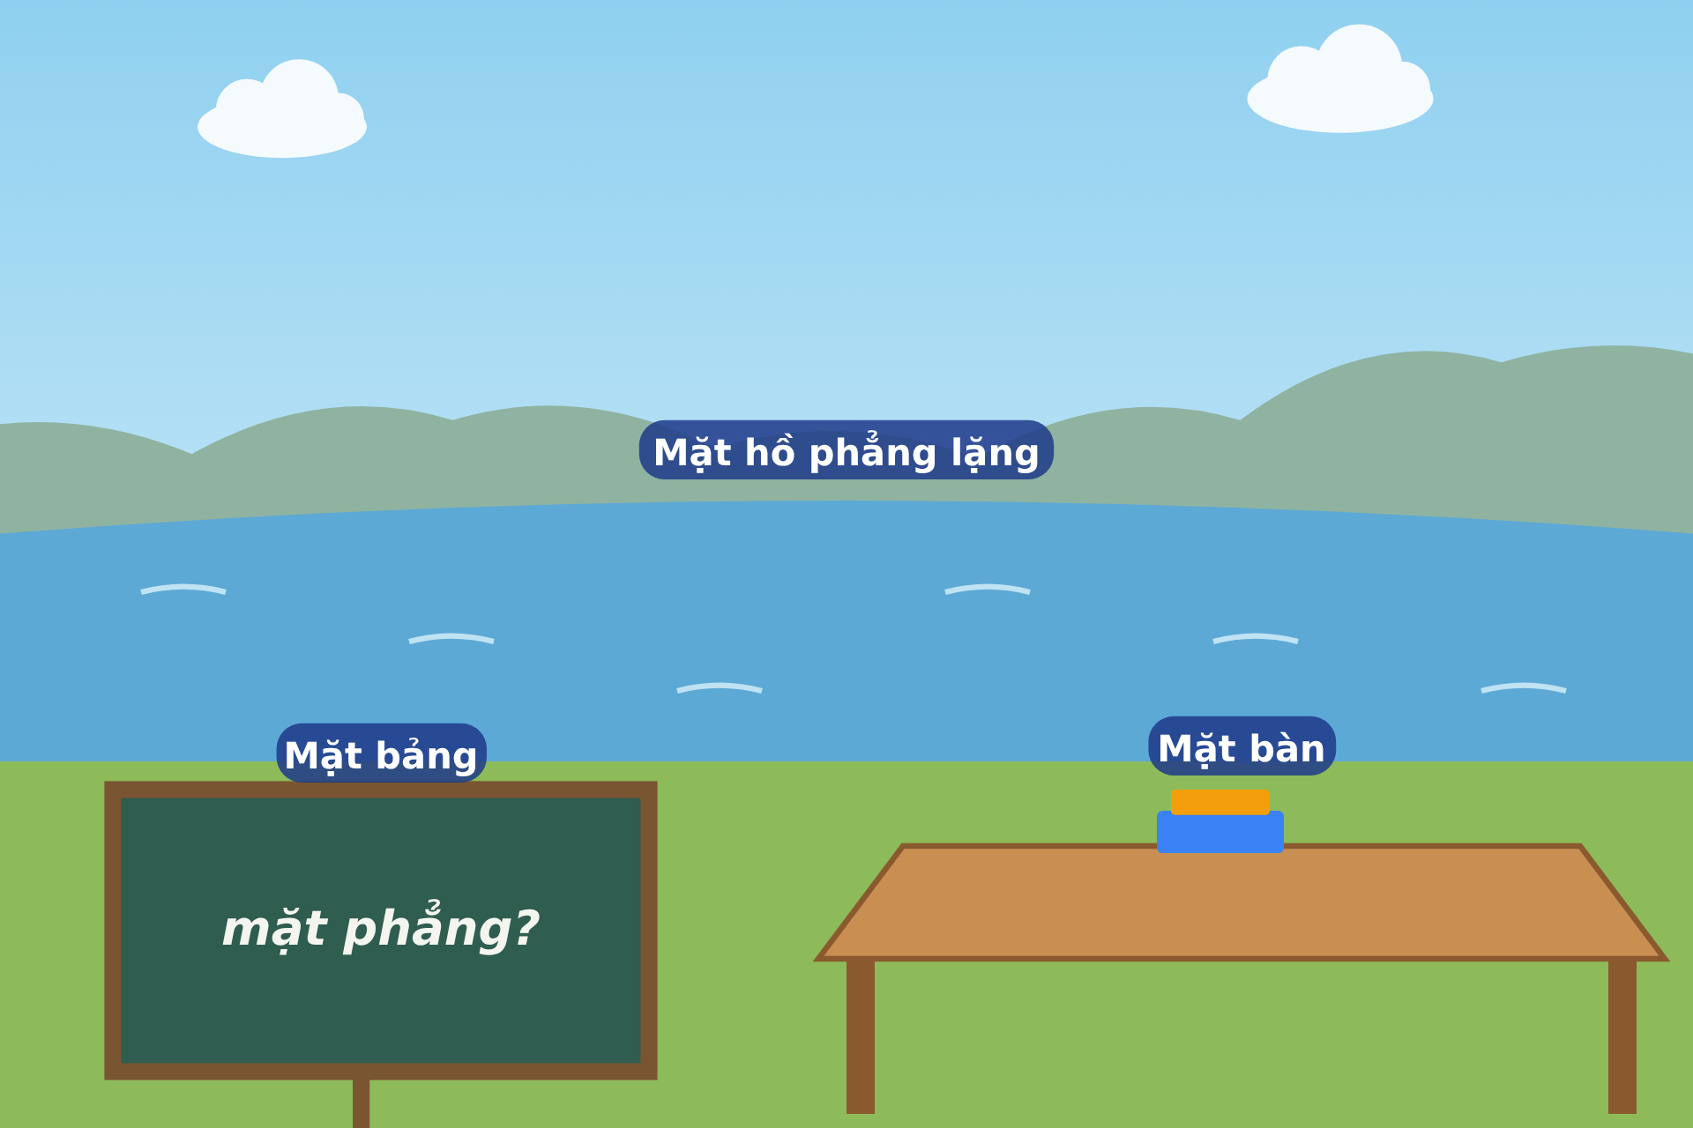
1. KHÁI NIỆM MỞ ĐẦU
Mặt phẳng
KHÁI NIỆM
Mặt bàn, mặt bảng, mặt hồ phẳng lặng… cho ta hình ảnh một phần của mặt phẳng.
Mặt phẳng không có bề dày và không có giới hạn.
KÍ HIỆU
(P)
Mặt phẳng (P)
mp(P)
hoặc (α), (β)…
▲ Mặt hồ, mặt bàn, mặt bảng cho ta hình ảnh một phần của mặt phẳng
Biểu diễn mặt phẳng bằng hình bình hành và ghi tên ở một góc.
Toán 11 – Kết nối tri thức · Chương IV · Bài 10: Đường thẳng và mặt phẳng trong không gian
4
Notes:
Mặt phẳng là khái niệm cơ bản, không định nghĩa. Lưu ý học sinh: hình bình hành chỉ là hình vẽ đại diện cho một phần mặt phẳng; thực tế mặt phẳng trải rộng vô hạn. Hỏi: kể thêm hình ảnh của mặt phẳng trong lớp học (sàn nhà, trần nhà, mặt tường, trang giấy…).

Slide 5
1. KHÁI NIỆM MỞ ĐẦU
Điểm thuộc mặt phẳng
B
KÍ HIỆU
Điểm A thuộc mặt phẳng (P): A ∈ (P)
Ta còn nói: A nằm trên (P), hay (P) chứa A, hay (P) đi qua A.
(P)
A
KÍ HIỆU
Điểm B không thuộc mặt phẳng (P): B ∉ (P)
Ta còn nói: B nằm ngoài (P), hay (P) không chứa B.
Toán 11 – Kết nối tri thức · Chương IV · Bài 10: Đường thẳng và mặt phẳng trong không gian
5
Notes:
Đây là hai kí hiệu quan trọng ∈ và ∉ dùng cho quan hệ điểm – mặt phẳng (giống quan hệ phần tử – tập hợp). Nét đứt dưới điểm B gợi ý B ở phía trên mặt phẳng, không nằm trong nó.

Slide 6
1. KHÁI NIỆM MỞ ĐẦU
Hình biểu diễn của một hình không gian
QUY TẮC VẼ
Hình biểu diễn của đường thẳng là đường thẳng, của đoạn thẳng là đoạn thẳng.
Hai đường thẳng song song được biểu diễn bởi hai đường thẳng song song; hai đường thẳng cắt nhau bởi hai đường thẳng cắt nhau.
Giữ nguyên quan hệ thuộc giữa điểm và đường thẳng.
Đường nhìn thấy vẽ nét liền; đường bị che khuất vẽ nét đứt.
▲ Hình hộp chữ nhật
▲ Hình tứ diện
CHÚ Ý
Hình biểu diễn không cần giữ đúng độ dài, góc: hình vuông có thể vẽ thành hình bình hành.
Toán 11 – Kết nối tri thức · Chương IV · Bài 10: Đường thẳng và mặt phẳng trong không gian
6
Notes:
Cho học sinh so sánh: mặt đáy của hình hộp là hình chữ nhật nhưng vẽ thành hình bình hành – vẫn đúng quy tắc vì giữ được tính song song. Nhấn mạnh quy tắc nét đứt: đây là lỗi học sinh hay mắc nhất khi vẽ hình không gian.

Slide 7
1. KHÁI NIỆM MỞ ĐẦU · LUYỆN TẬP
Vẽ hình chóp S.ABCD có đáy là hình bình hành
S
Bước 1. Vẽ đáy ABCD là hình bình hành; cạnh AD, DC bị che khuất → nét đứt.
Bước 2. Lấy đỉnh S nằm phía trên mặt đáy.
Bước 3. Nối SA, SB, SC bằng nét liền.
D
A
Bước 4. Nối SD bằng nét đứt (bị mặt (SBC), (SAB) che khuất).
B
C
Toán 11 – Kết nối tri thức · Chương IV · Bài 10: Đường thẳng và mặt phẳng trong không gian
7
Notes:
Bấm chuột để vẽ từng bước. Yêu cầu học sinh vẽ theo vào vở. Hỏi: nếu đặt đỉnh D ở phía trước thì nét đứt sẽ thay đổi thế nào? (Cạnh khuất luôn là cạnh ở phía sau so với người nhìn.)

Slide 8
2. CÁC TÍNH CHẤT THỪA NHẬN
Tính chất 1 và Tính chất 2
TÍNH CHẤT
TÍNH CHẤT
Tính chất 1. Có một và chỉ một đường thẳng đi qua hai điểm phân biệt.
Tính chất 2. Có một và chỉ một mặt phẳng đi qua ba điểm không thẳng hàng.
Mặt phẳng qua ba điểm A, B, C kí hiệu là mp(ABC) hay (ABC).
d
B
A
(ABC)
A
C
Đường thẳng qua hai điểm A, B kí hiệu là đường thẳng AB.
B
Toán 11 – Kết nối tri thức · Chương IV · Bài 10: Đường thẳng và mặt phẳng trong không gian
8
Notes:
Tính chất 1 các em đã biết từ hình học phẳng; trong không gian nó vẫn đúng. Tính chất 2 là điểm mới: 3 điểm không thẳng hàng 'neo' được một mặt phẳng duy nhất. Liên hệ ngay: 3 chân của giá máy ảnh là 3 điểm không thẳng hàng → luôn cùng nằm trên một mặt phẳng.

Slide 9
2. CÁC TÍNH CHẤT THỪA NHẬN
Tính chất 3
TÍNH CHẤT
Tính chất 3. Nếu một đường thẳng có hai điểm phân biệt thuộc một mặt phẳng thì mọi điểm của đường thẳng đều thuộc mặt phẳng đó.
KÍ HIỆU
Đường thẳng d nằm trong mặt phẳng (P) (hay (P) chứa d):
d ⊂ (P) hoặc (P) ⊃ d
d
N
(P)
M
HOẠT ĐỘNG
Căng một sợi dây có hai đầu đặt sát mặt bàn → cả sợi dây nằm trên mặt bàn.
Toán 11 – Kết nối tri thức · Chương IV · Bài 10: Đường thẳng và mặt phẳng trong không gian
9
Notes:
Tính chất 3 cho phép ta kiểm tra một đường thẳng có nằm trong mặt phẳng hay không chỉ bằng hai điểm. Ứng dụng thực tế: thợ xây dùng thước thẳng áp lên mặt tường để kiểm tra tường có phẳng hay không.

Slide 10
2. CÁC TÍNH CHẤT THỪA NHẬN
Tính chất 4
TÍNH CHẤT
Tính chất 4. Tồn tại bốn điểm không cùng thuộc một mặt phẳng.
D
KHÁI NIỆM
Nếu có một mặt phẳng chứa các điểm thì ta nói các điểm đó đồng phẳng.
Ngược lại, ta nói các điểm đó không đồng phẳng.
C
(P)
CHÚ Ý
B
Bốn điểm A, B, C, D trong hình bên không đồng phẳng vì D ∉ (ABC).
A
Toán 11 – Kết nối tri thức · Chương IV · Bài 10: Đường thẳng và mặt phẳng trong không gian
10
Notes:
Tính chất 4 khẳng định không gian 'dày' hơn mặt phẳng: luôn có điểm nằm ngoài một mặt phẳng cho trước. Đây chính là lí do bàn bốn chân có thể bị kênh: 4 đầu chân bàn có thể không đồng phẳng.

Slide 11
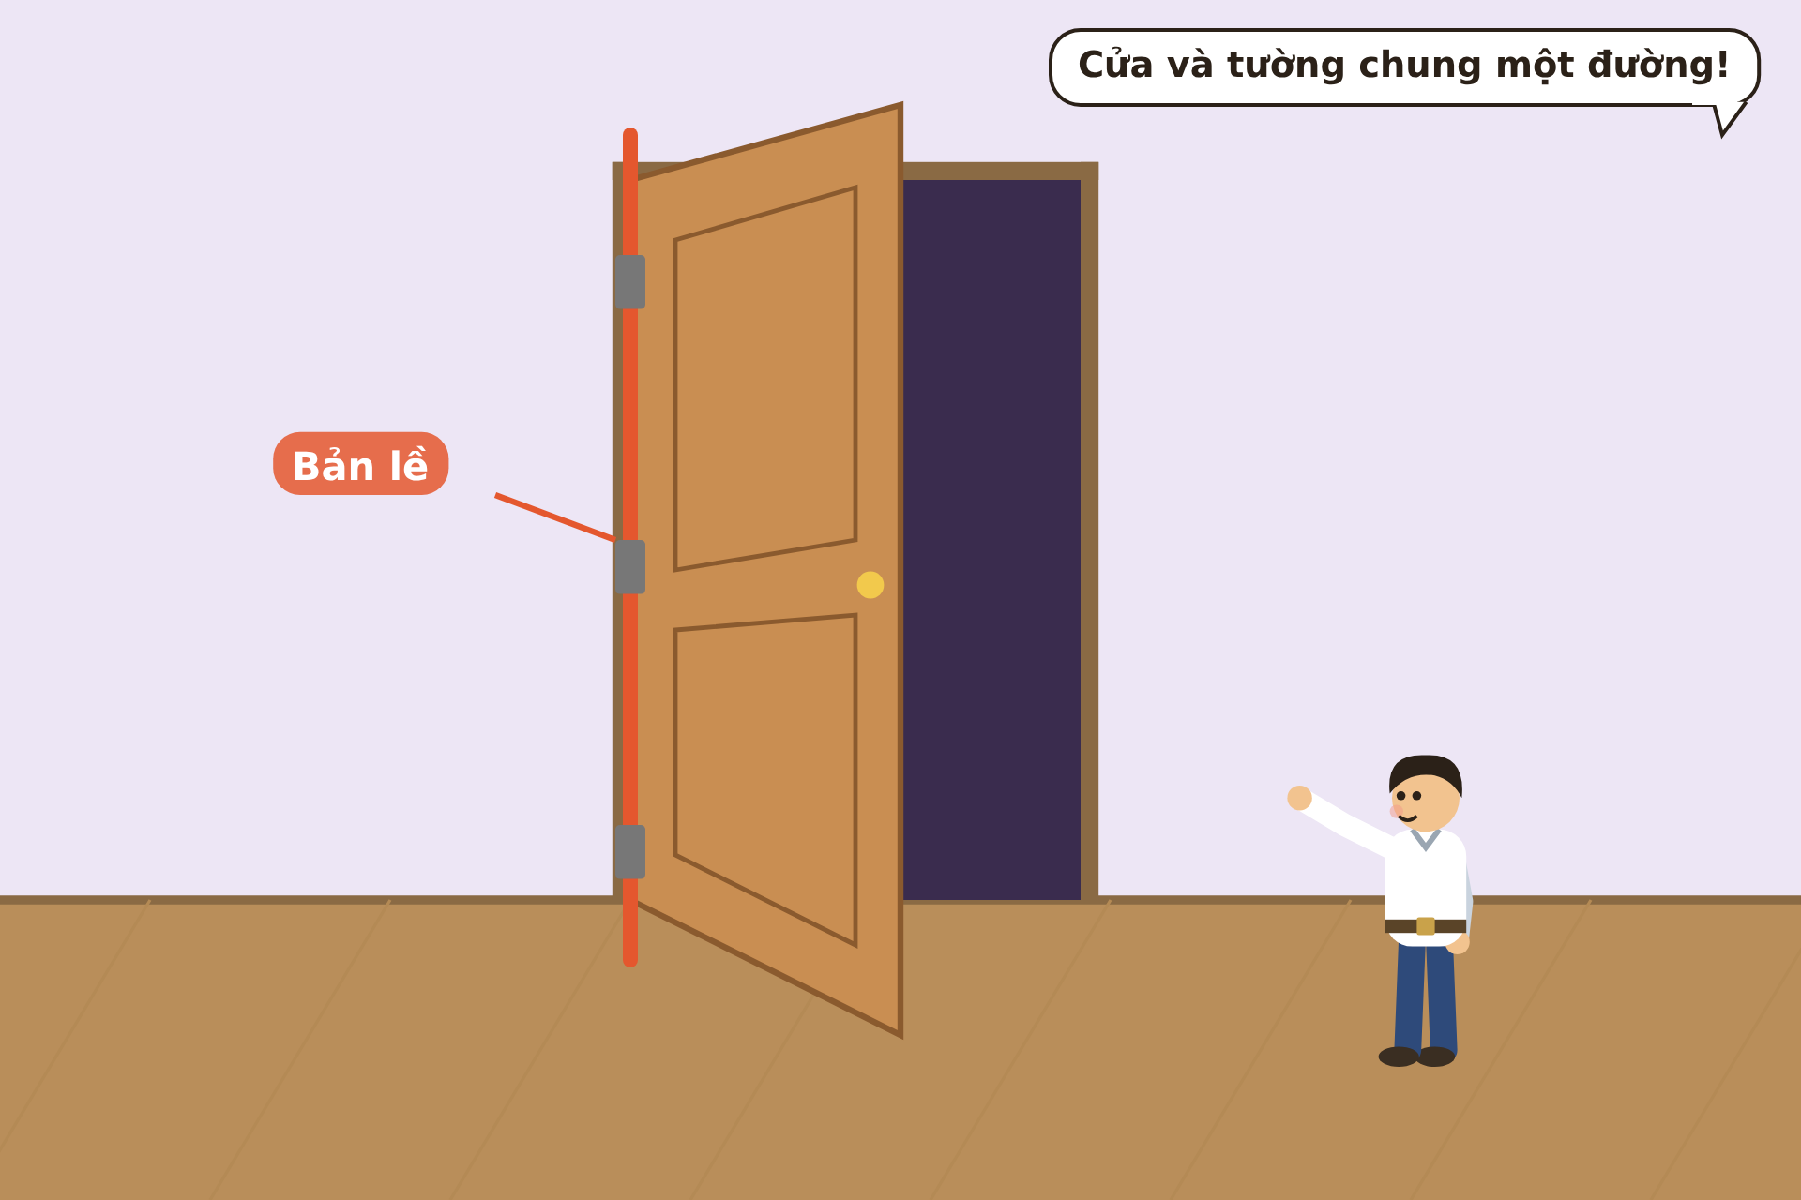
2. CÁC TÍNH CHẤT THỪA NHẬN
Tính chất 5 – Giao tuyến của hai mặt phẳng
TÍNH CHẤT
Tính chất 5. Nếu hai mặt phẳng phân biệt có một điểm chung thì chúng còn có một điểm chung khác nữa.
(Q)
ĐỊNH NGHĨA
Hai mặt phẳng phân biệt có điểm chung thì chúng có một đường thẳng chung duy nhất chứa tất cả các điểm chung. Đường thẳng đó gọi là giao tuyến của hai mặt phẳng.
Kí hiệu: d = (P) ∩ (Q)
M
N
d
(P)
Thực tế: cánh cửa và bức tường là hai mặt phẳng; đường bản lề chính là giao tuyến của chúng.
Toán 11 – Kết nối tri thức · Chương IV · Bài 10: Đường thẳng và mặt phẳng trong không gian
11
Notes:
Kết hợp tính chất 1 và 5: hai điểm chung M, N xác định một đường thẳng duy nhất → giao tuyến. PHƯƠNG PHÁP CỐT LÕI: muốn tìm giao tuyến của hai mặt phẳng, ta tìm HAI điểm chung của chúng.

Slide 12
2. CÁC TÍNH CHẤT THỪA NHẬN
Tính chất 6
TÍNH CHẤT
Tính chất 6. Trong mỗi mặt phẳng, các kết quả đã biết của hình học phẳng đều đúng.
S
VÍ DỤ
Trong mặt phẳng (SAB), nếu M, N lần lượt là trung điểm của SA, SB thì MN là đường trung bình của tam giác SAB:
MN // AB và MN = ½ AB
→ Các định lí Pythagore, Thalès, định lí về đường trung bình, tam giác đồng dạng… đều được dùng trong từng mặt phẳng của hình không gian.
M
N
C
A
B
Toán 11 – Kết nối tri thức · Chương IV · Bài 10: Đường thẳng và mặt phẳng trong không gian
12
Notes:
Tính chất 6 là 'cầu nối' giữa hình học phẳng và hình học không gian. Kĩ năng quan trọng: tách riêng từng mặt phẳng (tô màu mặt SAB) để nhìn thấy bài toán phẳng quen thuộc bên trong.

Slide 13
2. CÁC TÍNH CHẤT THỪA NHẬN · VẬN DỤNG
Giải đáp câu hỏi khởi động
TÍNH CHẤT
Giá ba chân: ba đầu chân là ba điểm không thẳng hàng nên theo Tính chất 2, luôn có đúng một mặt phẳng đi qua chúng.
→ Dù mặt đất gồ ghề, ba chân luôn chạm đất cùng lúc: giá đứng vững.
TÍNH CHẤT
Bàn bốn chân: theo Tính chất 4, bốn đầu chân bàn có thể không đồng phẳng (do chân lệch, sàn không phẳng).
→ Chỉ ba chân chạm sàn, chân còn lại bị hở: bàn bị kênh.
Toán 11 – Kết nối tri thức · Chương IV · Bài 10: Đường thẳng và mặt phẳng trong không gian
13
Notes:
Quay lại câu hỏi đầu giờ, đối chiếu với dự đoán của học sinh. Mở rộng: vì sao ghế đẩu ba chân, kiềng ba chân trong bếp lại vững? Vì sao bàn bốn chân thường có ốc điều chỉnh độ cao ở chân?

Slide 14
3. CÁCH XÁC ĐỊNH MỘT MẶT PHẲNG
Ba cách xác định một mặt phẳng
Cách 1
Cách 2
Cách 3
A
M
b
a
C
O
B
a
Qua ba điểm không thẳng hàng
Qua một đường thẳng và một điểm không thuộc đường thẳng đó
Qua hai đường thẳng cắt nhau
mp(ABC)
mp(M, a)
mp(a, b)
Toán 11 – Kết nối tri thức · Chương IV · Bài 10: Đường thẳng và mặt phẳng trong không gian
14
Notes:
Cách 2 và cách 3 được suy ra từ cách 1 (tính chất 2): lấy thêm điểm trên đường thẳng để có ba điểm không thẳng hàng. Hỏi: hai đường thẳng song song có xác định một mặt phẳng không? (Có – sẽ học ở bài sau.)

Slide 15
3. CÁCH XÁC ĐỊNH MỘT MẶT PHẲNG · DẠNG 1
Tìm giao tuyến của hai mặt phẳng
S
PHƯƠNG PHÁP
Tìm hai điểm chung phân biệt M, N của hai mặt phẳng (P), (Q).
⇒ (P) ∩ (Q) = MN
Mẹo: điểm chung thường là đỉnh chung, hoặc giao điểm của hai đường thẳng lần lượt nằm trong hai mặt phẳng (và cùng nằm trong một mặt phẳng thứ ba).
VÍ DỤ
Ví dụ 1. Cho hình chóp S.ABCD có đáy là tứ giác lồi, AC cắt BD tại O. Tìm giao tuyến của (SAC) và (SBD).
D
A
LỜI GIẢI
O
S và O là hai điểm chung ⇒ (SAC) ∩ (SBD) = SO
C
B
Toán 11 – Kết nối tri thức · Chương IV · Bài 10: Đường thẳng và mặt phẳng trong không gian
15
Notes:
Bấm từng bước: (1) vẽ hình chóp, (2) tô mặt (SAC), (3) tô mặt (SBD), (4) điểm chung thứ hai O, (5) giao tuyến SO. Lập luận đầy đủ: S ∈ (SAC) và S ∈ (SBD). O ∈ AC ⊂ (SAC) và O ∈ BD ⊂ (SBD). Vậy (SAC) ∩ (SBD) = SO.

Slide 16
3. CÁCH XÁC ĐỊNH MỘT MẶT PHẲNG · DẠNG 1
Ví dụ 2: Tìm giao tuyến bằng cách kéo dài hai đường thẳng
S
VÍ DỤ
Cho hình chóp S.ABCD có đáy là tứ giác ABCD với AB và CD không song song. Tìm giao tuyến của hai mặt phẳng (SAB) và (SCD).
LỜI GIẢI
• S là điểm chung thứ nhất của (SAB) và (SCD).
• Trong mặt phẳng (ABCD), kéo dài AB và CD cắt nhau tại E.
E ∈ AB ⊂ (SAB), E ∈ CD ⊂ (SCD)
⇒ E là điểm chung thứ hai.
Vậy (SAB) ∩ (SCD) = SE
D
A
B
C
E
Toán 11 – Kết nối tri thức · Chương IV · Bài 10: Đường thẳng và mặt phẳng trong không gian
16
Notes:
Điểm mấu chốt: AB và CD cùng nằm trong mặt phẳng đáy (ABCD) và không song song nên chúng cắt nhau. Sai lầm thường gặp: kéo dài hai đường thẳng KHÔNG cùng nằm trong một mặt phẳng (ví dụ SA và CD) – chúng không cắt nhau!

Slide 17
3. CÁCH XÁC ĐỊNH MỘT MẶT PHẲNG · DẠNG 2
Tìm giao điểm của đường thẳng và mặt phẳng
PHƯƠNG PHÁP
Để tìm giao điểm của đường thẳng d và mặt phẳng (P):
Cách 1. Nếu trong (P) có sẵn đường thẳng Δ cắt d tại I thì I = d ∩ (P).
Cách 2.
Bước 1: Chọn mặt phẳng phụ (Q) chứa d.
Bước 2: Tìm giao tuyến Δ = (P) ∩ (Q).
Bước 3: Trong (Q), gọi I = d ∩ Δ. Khi đó I = d ∩ (P).
d
(Q)
Δ
I
(P)
CHÚ Ý
Mặt phẳng phụ (Q) nên chọn sao cho dễ tìm giao tuyến với (P).
Toán 11 – Kết nối tri thức · Chương IV · Bài 10: Đường thẳng và mặt phẳng trong không gian
17
Notes:
Minh họa động: d xuyên qua (P) tại I (phần dưới (P) vẽ nét đứt). Mặt phẳng phụ (Q) chứa d cắt (P) theo giao tuyến Δ; I là giao của d và Δ. Nhấn mạnh: d và Δ cùng nằm trong (Q) nên mới cắt nhau được.

Slide 18
3. CÁCH XÁC ĐỊNH MỘT MẶT PHẲNG · DẠNG 2
Ví dụ 3: Giao điểm của đường thẳng và mặt phẳng
A
VÍ DỤ
Cho tứ diện ABCD. Gọi M là trung điểm của AB, N là điểm trên cạnh AC sao cho AN = 2NC. Tìm giao điểm của đường thẳng MN với mặt phẳng (BCD).
M
LỜI GIẢI
• MN nằm trong mặt phẳng (ABC).
• (ABC) ∩ (BCD) = BC.
• Vì AM/AB = 1/2 ≠ 2/3 = AN/AC nên MN không song song với BC; trong (ABC), MN cắt BC tại K.
• K ∈ MN và K ∈ BC ⊂ (BCD).
Vậy K = MN ∩ (BCD)
N
D
B
C
K
Toán 11 – Kết nối tri thức · Chương IV · Bài 10: Đường thẳng và mặt phẳng trong không gian
18
Notes:
Ở đây mặt phẳng phụ chính là (ABC) chứa MN. Giao tuyến của (ABC) và (BCD) là BC. Giao điểm K nằm trên phần kéo dài của BC (về phía C). Có thể hỏi thêm: nếu N là trung điểm của AC thì sao? (MN // BC – không cắt (BCD), sẽ học ở bài 12.)

Slide 19
3. CÁCH XÁC ĐỊNH MỘT MẶT PHẲNG · DẠNG 2
Ví dụ 4: Dùng mặt phẳng phụ để tìm giao điểm
S
VÍ DỤ
Cho hình chóp S.ABCD có đáy là hình bình hành tâm O. Gọi M là trung điểm của SC. Tìm giao điểm I của AM với mặt phẳng (SBD).
LỜI GIẢI
M
• Chọn mặt phẳng phụ (SAC) chứa AM.
• (SAC) ∩ (SBD) = SO (Ví dụ 1).
• Trong (SAC), gọi I = AM ∩ SO.
• I ∈ SO ⊂ (SBD) ⇒ I = AM ∩ (SBD).
Nhận xét: AM, SO là hai trung tuyến của tam giác SAC nên I là trọng tâm, SI = ⅔ SO.
I
D
A
O
B
C
Toán 11 – Kết nối tri thức · Chương IV · Bài 10: Đường thẳng và mặt phẳng trong không gian
19
Notes:
Đây là bài toán điển hình áp dụng cách 2 (mặt phẳng phụ). Liên kết với Ví dụ 1 đã tìm được (SAC) ∩ (SBD) = SO. Phần nhận xét vận dụng tính chất 6: kết quả hình học phẳng (trọng tâm tam giác) dùng được trong mặt phẳng (SAC).

Slide 20
3. CÁCH XÁC ĐỊNH MỘT MẶT PHẲNG · DẠNG 3
Chứng minh ba điểm thẳng hàng
A
PHƯƠNG PHÁP
Chứng minh ba điểm đó cùng thuộc hai mặt phẳng phân biệt ⇒ chúng nằm trên giao tuyến của hai mặt phẳng ⇒ thẳng hàng.
M
F
VÍ DỤ
P
Ví dụ 5. Cho tứ diện ABCD; M, N, P lần lượt thuộc AB, AC, AD. Gọi E = MN ∩ BC, F = NP ∩ CD, G = MP ∩ BD. Chứng minh E, F, G thẳng hàng.
N
G
B
D
LỜI GIẢI
C
E, F, G vừa thuộc (MNP), vừa thuộc (BCD) ⇒ cùng nằm trên giao tuyến của (MNP) và (BCD) ⇒ thẳng hàng.
E
Toán 11 – Kết nối tri thức · Chương IV · Bài 10: Đường thẳng và mặt phẳng trong không gian
20
Notes:
Lập luận chi tiết: E ∈ MN ⊂ (MNP) và E ∈ BC ⊂ (BCD). Tương tự cho F (NP và CD), G (MP và BD). Hai mặt phẳng (MNP) và (BCD) phân biệt nên chung nhau đúng một giao tuyến → E, F, G thẳng hàng. Các điểm E, F, G nằm ngoài tứ diện, trên phần kéo dài của các cạnh đáy.

Slide 21
4. HÌNH CHÓP VÀ HÌNH TỨ DIỆN
Hình chóp
S
ĐỊNH NGHĨA
Cho đa giác A₁A₂…Aₙ và điểm S không thuộc mặt phẳng chứa đa giác. Nối S với các đỉnh A₁, A₂, …, Aₙ ta được n tam giác SA₁A₂, SA₂A₃, …, SAₙA₁.
Hình gồm đa giác và n tam giác đó gọi là hình chóp, kí hiệu S.A₁A₂…Aₙ.
A₅
Đỉnh: điểm S.
Mặt đáy: đa giác A₁A₂…Aₙ.
Mặt bên: các tam giác SA₁A₂, SA₂A₃, …, SAₙA₁.
Cạnh bên: các đoạn SA₁, SA₂, …, SAₙ.
Cạnh đáy: các cạnh của mặt đáy.
A₄
A₁
A₃
A₂
Toán 11 – Kết nối tri thức · Chương IV · Bài 10: Đường thẳng và mặt phẳng trong không gian
21
Notes:
Chỉ trên hình: mặt đáy tô xanh lục, một mặt bên tô vàng (SA₂A₃). Hỏi: hình chóp S.A₁A₂A₃A₄A₅ có bao nhiêu mặt bên, bao nhiêu cạnh bên, bao nhiêu cạnh? (5 mặt bên, 5 cạnh bên, 10 cạnh.)

Slide 22
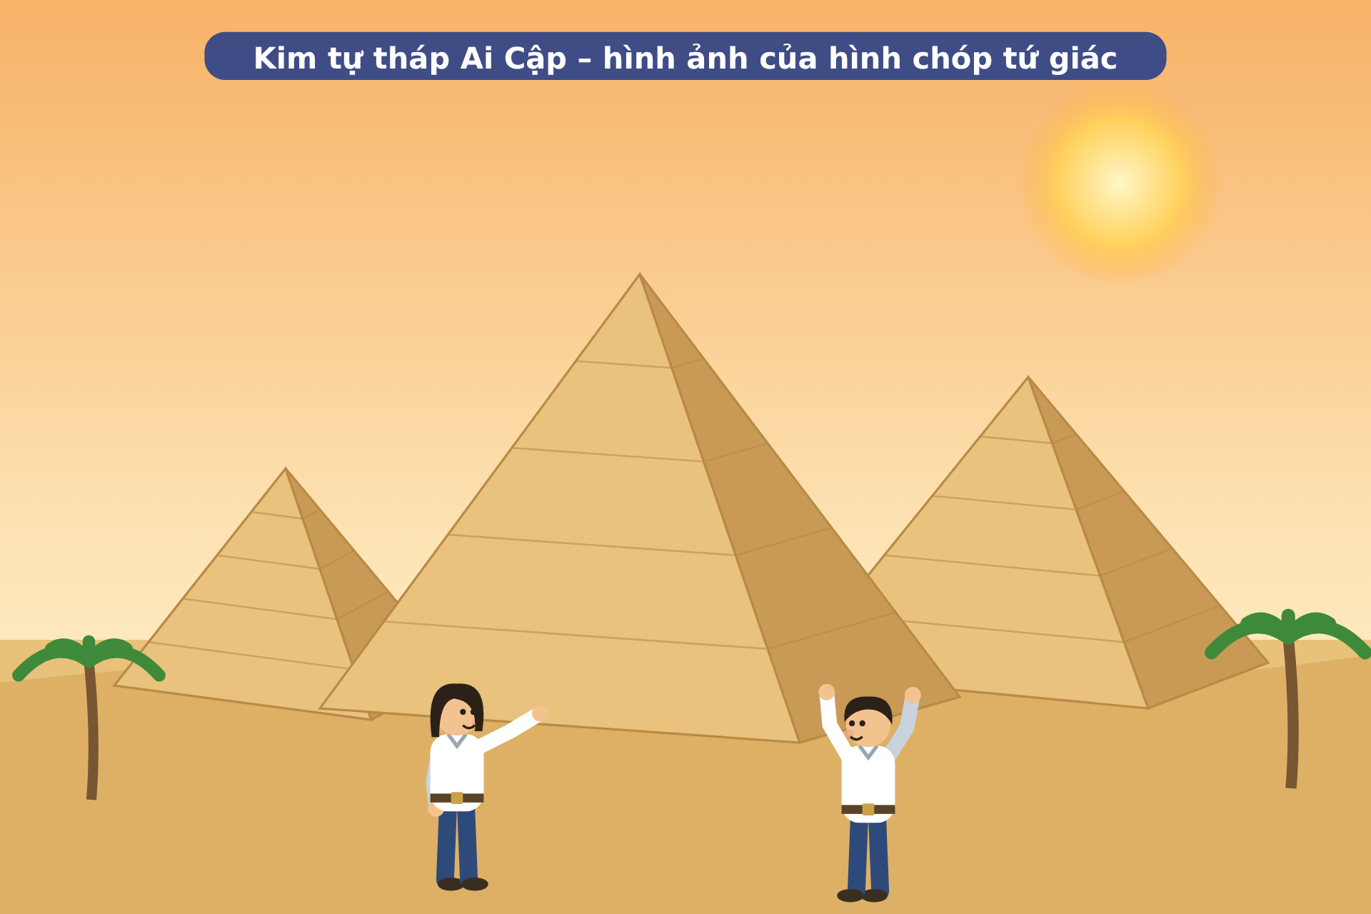
4. HÌNH CHÓP VÀ HÌNH TỨ DIỆN
Gọi tên hình chóp theo đa giác đáy
▲ Kim tự tháp: hình ảnh hình chóp tứ giác
Hình chóp tam giác
S.ABC
Hình chóp tứ giác
S.ABCD
Hình chóp ngũ giác
S.ABCDE
CHÚ Ý
Hình chóp có đáy là tam giác, tứ giác, ngũ giác… lần lượt gọi là hình chóp tam giác, hình chóp tứ giác, hình chóp ngũ giác… Tên hình chóp gọi theo tên đa giác đáy.
Toán 11 – Kết nối tri thức · Chương IV · Bài 10: Đường thẳng và mặt phẳng trong không gian
22
Notes:
Cho học sinh kể các vật có dạng hình chóp trong thực tế: kim tự tháp Ai Cập, mái nhà hình chóp, lều cắm trại, tháp chuông… Hỏi: hình chóp n-giác có bao nhiêu mặt? (n + 1 mặt.)

Slide 23
4. HÌNH CHÓP VÀ HÌNH TỨ DIỆN
Hình tứ diện
A
ĐỊNH NGHĨA
Cho bốn điểm A, B, C, D không đồng phẳng. Hình gồm bốn tam giác ABC, ACD, ABD, BCD gọi là hình tứ diện (gọi tắt là tứ diện), kí hiệu ABCD.
4 đỉnh: A, B, C, D. 4 mặt: các tam giác ABC, ACD, ABD, BCD.
6 cạnh: AB, AC, AD, BC, CD, BD.
Cạnh đối diện: hai cạnh không có điểm chung, ví dụ AB và CD, AC và BD, AD và BC.
Đỉnh đối diện với mặt: đỉnh không nằm trên mặt đó, ví dụ A đối diện mặt (BCD).
D
B
CHÚ Ý
Tứ diện có bốn mặt là các tam giác đều gọi là tứ diện đều.
C
Toán 11 – Kết nối tri thức · Chương IV · Bài 10: Đường thẳng và mặt phẳng trong không gian
23
Notes:
Hình tứ diện chính là hình chóp tam giác, nhưng mặt nào cũng có thể xem là mặt đáy. Chỉ trên hình cặp cạnh đối diện AB – CD (tô đỏ) và mặt đáy BCD (tô xanh) đối diện đỉnh A.

Slide 24
TỔNG KẾT
Sơ đồ tóm tắt bài học
Khái niệm mở đầu
6 tính chất thừa nhận
Mặt phẳng (P), (α)…
A ∈ (P), B ∉ (P)
Quy tắc vẽ hình biểu diễn
TC2: 3 điểm không thẳng hàng → 1 mp
TC3: d có 2 điểm ∈ (P) → d ⊂ (P)
TC5: giao tuyến d = (P) ∩ (Q)
ĐƯỜNG THẲNG VÀ MẶT PHẲNG TRONG KHÔNG GIAN
Xác định mặt phẳng
Hình chóp, tứ diện
3 điểm · đường thẳng + điểm · 2 đường cắt nhau
Giao tuyến: tìm 2 điểm chung
Giao điểm: dùng mặt phẳng phụ
Đỉnh, mặt bên, cạnh bên, đáy
Gọi tên theo đa giác đáy
Tứ diện: 4 đỉnh, 6 cạnh, 4 mặt
Toán 11 – Kết nối tri thức · Chương IV · Bài 10: Đường thẳng và mặt phẳng trong không gian
24
Notes:
Cho học sinh tự nhắc lại nội dung từng nhánh trước khi bấm hiện. Có thể giao học sinh tự vẽ sơ đồ tư duy của riêng mình vào vở.

Slide 25
LUYỆN TẬP
Trắc nghiệm củng cố (1/2)
Câu 1. Có bao nhiêu mặt phẳng đi qua ba điểm không thẳng hàng?
Câu 2. Cho d có hai điểm phân biệt thuộc (P). Khẳng định nào đúng?
A. Không có
B. Một và chỉ một
A. d cắt (P)
B. d ⊂ (P)
C. Hai
D. Vô số
C. d không có điểm chung với (P)
D. d và (P) có đúng 2 điểm chung
Câu 3. Yếu tố nào sau đây KHÔNG xác định duy nhất một mặt phẳng?
Câu 4. Hình chóp tứ giác S.ABCD có bao nhiêu cạnh?
A. Ba điểm không thẳng hàng
B. Hai đường thẳng cắt nhau
A. 4
B. 5
C. Một đường thẳng và một điểm nằm trên nó
D. Một đường thẳng và một điểm nằm ngoài nó
C. 6
D. 8
Toán 11 – Kết nối tri thức · Chương IV · Bài 10: Đường thẳng và mặt phẳng trong không gian
25
Notes:
Mỗi lần bấm chuột sẽ hiện khung xanh đánh dấu đáp án đúng, lần lượt từ câu đầu đến câu cuối. Đáp án: Câu 1: B; Câu 2: B; Câu 3: C; Câu 4: D. Câu 4: hình chóp tứ giác có 4 cạnh bên + 4 cạnh đáy = 8 cạnh. Câu 3: một đường thẳng và một điểm nằm trên nó có vô số mặt phẳng đi qua.

Slide 26
LUYỆN TẬP
Trắc nghiệm củng cố (2/2)
Câu 5. Hình tứ diện có bao nhiêu cạnh?
Câu 6. Cho S.ABCD đáy hình bình hành tâm O. Giao tuyến của (SAC) và (SBD) là
A. 4
B. 6
A. SA
B. SO
C. 8
D. 12
C. AC
D. BD
Câu 7. Cho tứ diện ABCD. Cặp cạnh nào là hai cạnh đối diện?
Câu 8. Muốn tìm giao tuyến của hai mặt phẳng, ta cần tìm
A. AB và AC
B. AB và BC
A. một điểm chung
B. hai điểm chung phân biệt
C. AB và CD
D. AD và BD
C. ba điểm chung
D. một đường thẳng song song
Toán 11 – Kết nối tri thức · Chương IV · Bài 10: Đường thẳng và mặt phẳng trong không gian
26
Notes:
Mỗi lần bấm chuột sẽ hiện khung xanh đánh dấu đáp án đúng, lần lượt từ câu đầu đến câu cuối. Đáp án: Câu 5: B; Câu 6: B; Câu 7: C; Câu 8: B. Câu 4: hình chóp tứ giác có 4 cạnh bên + 4 cạnh đáy = 8 cạnh. Câu 3: một đường thẳng và một điểm nằm trên nó có vô số mặt phẳng đi qua.

Slide 27
VẬN DỤNG · BÀI TẬP VỀ NHÀ
Nhiệm vụ về nhà
HOẠT ĐỘNG
• Học thuộc 6 tính chất thừa nhận và 3 cách xác định mặt phẳng.
• Làm các bài tập 4.1 – 4.8 (SGK trang 77).
• Ôn lại phương pháp tìm giao tuyến, giao điểm, chứng minh ba điểm thẳng hàng.
VÍ DỤ
Bài thêm. Cho hình chóp S.ABCD có đáy là hình thang ABCD (AB // CD, AB > CD). Tìm giao tuyến của (SAD) và (SBC); của (SAC) và (SBD).
Vận dụng thực tế: Tìm thêm các hình ảnh “giao tuyến” quanh em: mép tường và trần nhà, gáy sách khi mở, nếp gấp tờ giấy…
Toán 11 – Kết nối tri thức · Chương IV · Bài 10: Đường thẳng và mặt phẳng trong không gian
27
Notes:
Gợi ý bài thêm: (SAD) ∩ (SBC) = SE với E = AD ∩ BC; (SAC) ∩ (SBD) = SO với O = AC ∩ BD. Tiết sau: Bài 11 – Hai đường thẳng song song.

